Slide 1
数据结构 ——线性表 （Linear List）
主讲人：刘丽珏
中南大学自动化学院

Slide 2
主要内容
2.1 线性表的定义
2.2 线性表的顺序表示和实现
2.3 线性表的链式表示和实现
2.3.1 线性链表
2.3.2 循环链表
2.3.3 双向链表
2.4 一元多项式的表示及相加

Slide 3
线性表的定义
2.1
(Linear List)

Slide 4
什么是线性表？
2.1 线性表的定义
唯一
一个后继
唯一
数据排成像一条线样的结构
一个前趋
线性表的特征
唯一的 “最后一个元素”
除第一个元素，均有唯一前趋
01
03
唯一的“第一个元素”
02
除最后一个元素，均有唯一后继
04

Slide 5
什么是线性表？
2.1 线性表的定义
线性表——由n（n≥0）个类型相同的数据元素组成的有限序列
表示形式：
L=( a₁, a₂,...,a_{i-1},a_{i},a_{i+1},...,a_{n})
L——线性表名称
a_{i}——线性表中的数据元素
i——a_{i}在线性表中的位序
n——线性表中数据元素的个数，即线性表的长度
注：当n=0时，线性表为空，又称为空线性表

Slide 6
线性表的类型
2.1 线性表的定义
线性表
一般
顺序映象（数组）
链式映象（链表）
单链表
双向链表
循环链表
有约束
队列
普通队列
循环队列
栈
顺序栈
链栈

Slide 7
ADT
2.1 线性表的定义
数据对象 | D＝{ a_{i} | a_{i} ∈ElemSet, i=0,1,...,n-1, n≥0 }
数据关系 | R₁＝{ <a_{i-1}, a_{i} >|a_{i-1}, a_{i}∈D, i=1,...,n }
基本操作 | 操作名称 | 初始条件 | 操作结果 | 备注
基本操作 | InitList( &L ) |  | 构造一个空表 L | 初始化
 | DestroyList( &L ) | L 已存在 | 销毁 L | 结构销毁
 | ListEmpty( L ) | L 已存在 | 若 L 为空表，返回 TRUE，否则FALSE | 线性表判空
 | ListLength( L ) | L 已存在 | 返回 L 中数据元素个数 | 求表的长度
 | PriorElem( L, cur_e, &pre_e ) | L 已存在 | 若 cur_e 在 L中，pre_e 返回其前趋，否则失败，pre_e无定义 | 求前趋
 | NextElem( L, cur_e, &next_e ) | L 已存在 | 若 cur_e在 L中，next_e 返回其后继，否则失败，无定义 | 求后继
 | GetElem( L, i, &e ) | L 已存在，且 1≤i≤LengthList(L) | e 返回L中第 i 个元素的值 | 求线性表中某个数据元素

Slide 8
ADT（续）
2.1 线性表的定义
 | 操作名称 | 初始条件 | 操作结果 | 备注
基本操作 | LocateElem( L, e, compare( ) ) | L 已存在 | 返回 L 中第 1 个与 e 满足关系 compare( ) 的元素的位序； 若元素不存在，返回 0 | 定位
 | ListTraverse(L, visit( )) | L 已存在 | 依次对 L 中每个元素调用 函数visit( )。一旦 visit( )失败，则操作失败 | 遍历线性表
 | ClearList( &L ) | L 已存在 | 将 L 重置为空表 | 线性表置空
 | PutElem( &L, i, &e ) | L 已存在，且 1≤i≤LengthList(L) | L 中第 i 个元素赋值 e | 数据元素赋值
 | ListInsert( &L, i, e ) | L 已存在，且1≤i≤LengthList(L)+1 | 在 L 中的第 i 个元素之前插入 新的元素 e，L 的长度增1 | 插入数据元素
 | ListDelete(&L, i, &e ) | L 已存在，且1≤i≤LengthList(L) | 删除 L 的第 i 个元素， e 返回其值，L 的长度减1 | 删除数据元素

Slide 9

思考题
2.1 线性表的定义
可以利用线性表中定义的基本操作实现更复杂的任务吗？
任务1:
要求：A，B为集合，分别存入了线性表LA，LB，实现A＝A∪B
任务2：
要求：归并两个“其数据元素按值非递减有序排列”的有序表 LA 和 LB，求得有序表 LC 也具有同样特性

Slide 10
思考题解析——任务1
2.1 线性表的定义
实现思路
依次查看B中元素，检查是否已经在A中
步骤
取B中一个元素e
GetElem(Lb, i, e)
循环B的长度次
e在A中
ListLength(Lb)
LocateElem(La, e, equal( ))
N
ListLength(La)
A的尾端中插入e
ListInsert(La, ++La_len, e)

Slide 11
思考题解析——任务1（类C语言）
2.1 线性表的定义
void union(List &La, List Lb) {
La_len = ListLength(La); // 求线性表的长度
Lb_len = ListLength(Lb);
for (i=0; i<Lb_len; i++){
GetElem(Lb, i, e); // 取Lb中第i个数据元素赋给e
if (!LocateElem(La, e, equal( )) )
ListInsert(La, La_len++, e); / /e不在La中则插入
}//for
} // union
T(n)=O(La_len*Lb_len)

Slide 12
思考题解析——任务2
2.1 线性表的定义
任务分析
LA与LB可用有序表表示
有序表(Ordered List)
线性表中的数据元素相互之间可以比较
数据元素在表中按值非递减或非递增有序排列，即 a_{i}≥a_{i-1} 或 a_{i}≤a_{i-1}(i = 2,3,…, n)
例：（2，3，3，5，6，6，6，8，12）

Slide 13
思考题解析——任务2
2.1 线性表的定义
任务分析
La = (a₀, …, a_{i}, …, a_{n-1})
a_{i}≥a_{i-1}
Lb = (b₀, …, b_{j}, …, b_{m-1})
b_{j}≥b_{j-1}
k = 0, 1, …, m+n-1
Lc = (c₀, …, c_{k}, …, c_{m+n-1})
c_{k}≥c_{k-1}

Slide 14
思考题解析——任务2
2.1 线性表的定义
初始化 Lc
InitList(Lc);
循环次数由A/B长度决定
GetElem(La, i, ai)
取a_{i}∈La，b_{j} ∈ Lb
ListLength(La)
GetElem(Lb, j, bj)
c_{k} = min(a_{i}, b_{j})
ListInsert(Lc, k, e)
ListLength(Lb)
La或Lb结束
N
Y
La 或 Lb 中剩余元素复制插入到 Lc 中

Slide 15
思考题解析——任务2
2.1 线性表的定义
void MergeList(List La, List Lb, List &Lc)
{ // 将非递减的有序表 La 和 Lb 归并为 Lc
InitList(Lc); // 构造空的线性表 Lc
i = j = 0; k = 0; // i,j,k分别用来指向La,Lb,Lc
//当前操作的元素位置
La_len = ListLength(La);
Lb_len = ListLength(Lb);
while ((i < La_len) && (j < Lb_len))
{ // La 和 Lb 均非空
GetElem(La, i, ai);
GetElem(Lb, j, bj);
if (ai <= bj) { // 将 ai 插入到 Lc 中
ListInsert(Lc, k++, ai); ++i; }
else { // 将 bj 插入到 Lc 中
ListInsert(Lc, k++, bj); ++j; }}
while (i < La_len) { // 当La不空时
GetElem(La, i++, ai);
ListInsert(Lc, k++, ai);
} // 插入 La 表中剩余元素
while (j < Lb_len) { // 当Lb不空时
GetElem(Lb, j++, bj);
ListInsert(Lc, k++, bj);
} // 插入 Lb 表中剩余元素
} // merge_list
T(n)=O(La_len+ Lb_len)

Slide 16
练习
2.1 线性表的定义
任务：已知一个集合B，试构造一个集合A，使A中只包含B中所有值各不相同的数据元素
使用线性表的基本操作实现

Slide 17
线性表的顺序表示和实现
2.2
(Sequential Mapping)

Slide 18
顺序表
2.2 线性表的顺序表示和实现
顺序映象(Sequential mapping)
以 x 和 y 存储位置之间的某种关系表示逻辑关系<x, y>
最简单的做法
y 和 x 的存储位置相邻
线性表的顺序存储结构
用一组地址连续的存储单元依次存储线性表的数据元素
数组
a₀ | a₁ | a₂ | … | a_{i-1} | a_{i} | … | a_{n}
LOC(a_{i+1}) = LOC(a_{i}) + C
LOC(a_{i}) = LOC(a₀) + i×C
随机访问
起始地址
基地址
Size：C

Slide 19
顺序表示例
2.2 线性表的顺序表示和实现
整型数组 int a[10]
a[i]_address = base_address + i * data_type_size
0 | a[0] | 1000-1003
1 | a[1] | 1004-1007
2 | a[2] | 1008-1011
… | …
9 | a[9] | 1036-1039
随机访问的前提
地址连续
类型相同

Slide 20
思考题
大多数编程语言中，数组从0开始编号
2.2 线性表的顺序表示和实现
数组的基地址以0开头和以1开头有区别吗？
0开头
a[i]_adr=b_adr+i*t_size
1开头
a[i]_adr=b_adr+(i-1)*t_size
一次减法
一次加法
一次加法
一次乘法
一次乘法

Slide 21
顺序表的表示
2.2 线性表的顺序表示和实现
0 | a[0]
1 | a[1]
2 | a[2]
… | …
n-1 | a[n]
 | 备用空间
线性表的动态分配顺序存储结构
#define LIST_INIT_SIZE 100 //线性表存储空间的初始分配量 #define LISTINCREMENT 10 //线性表存储空间的分配增量 typedef struct{
ElemType *elem; //存储空间基址
int length; //当前长度
int listsize; //当前分配的存储容量，初始化时等于LIST_INIT_SIZE
}SqList;
初始长度n=LIST_INIT_SIZE
# define M 100
typedef struct{
ElemType elem[M];
int length;
} SqList;
typedef struct card
{ int num;
char name[20];
char author[10];
char publisher[30];
float price;
} library[M];

Slide 22
基本操作在顺序表中的实现
2.2 线性表的顺序表示和实现
操作名称 | 初始条件 | 操作结果 | 备注
InitList( &L ) |  | 构造一个空表 L | 初始化
LocateElem( L, e, compare( ) ) | L 已存在 | 返回 L 中第 1 个与 e 满足关系 compare( ) 的元素的位序； 若元素不存在，返回 0 | 定位
ListInsert( &L, i, e ) | L 已存在，且1≤i≤LengthList(L)+1 | 在 L 中的第 i 个元素之前插入 新的元素 e，L 的长度增1 | 插入数据元素
ListDelete(&L, i, &e ) | L 已存在，且1≤i≤LengthList(L) | 删除 L 的第 i 个元素， e 返回其值，L 的长度减1 | 删除数据元素

Slide 23
初始化操作的实现
2.2 线性表的顺序表示和实现
Status InitList_Sq( SqList &L)
{ // 构造一个空的线性表Ｌ
L.elem = (ElemType *)malloc(LIST_INIT_SIZE*sizeof(ElemType));
if (!L.elem) exit(OVERFLOW);
L.length = 0;
L.listsize = LIST_INIT_SIZE;
return OK;
} // InitList_Sq
T(n)=O(1)

Slide 24
查找操作的实现
2.2 线性表的顺序表示和实现
查找操作实例
L.elem
L.listsize
23 | 75 | 41 | 38 | 54 | 62 | 17
L.length
p
p
i
1
2
3
4
1
8
e =
38
50

Slide 25
查找操作的实现
2.2 线性表的顺序表示和实现
int LocateElem_Sq(SqList L, ElemType e, Status (*compare)(ElemType, ElemType))
{ // 在顺序表中查询第一个满足判定条件的数据元素，若存在，则返回它的位序，否则返回 0
i = 1;
p = L.elem; // p 的初值为第 1 个元素的存储位置
while (i < =L.length && !(*compare)(*p++, e))
i++;
if (i <= L.length) return i; //找到了
else return 0; //没找到
} // LocateElem_Sq
T(n)=O(L.length)

Slide 26
插入操作的实现
2.2 线性表的顺序表示和实现
(a₀, …, a_{i-1}, a_{i}, …, a_{n-1})
(a₀, …, a_{i-1}, e, a_{i}, …, a_{n-1})
插入元素时，
线性表的逻辑结构发生什么变化？
a₀ | a₁ | a₂ | … | a_{i-1} | a_{i} | … | a_{n}
e
a₀ | a₁ | a₂ | … | a_{i-1} |  | a_{i} | … | a_{n}
表的长度增加1

Slide 27
插入操作的实现
2.2 线性表的顺序表示和实现
ListInsert_Sq(L, i=5, e=66)
插入操作实例
q=&L.elem[i-1]
66
54
62
17
23 | 75 | 41 | 38 | 54 | 62 | 17
p
p=&L.elem[L.length-1]
p<q
*q=e
*(p+1)=*p

Slide 28
插入操作的实现
2.2 线性表的顺序表示和实现
Status ListInsert_Sq(SqList &L, int i, ElemType e) {
// 在顺序表L的第 i 个元素之前插入新的元素e,
// i 的合法范围为 1≤i≤L.length+1
q = &(L.elem[i-1]); // q 指示插入位置
for (p = &(L.elem[L.length-1]); p >= q; --p)
*(p+1) = *p; // 插入位置及之后的元素右移
*q = e; // 插入e
++L.length; // 表长增1
return OK;
} // ListInsert_Sq
时间复杂度分析
循环次数与插入位置有关
设插入位置为i，执行移动操作次数
L.length-i+1

Slide 29
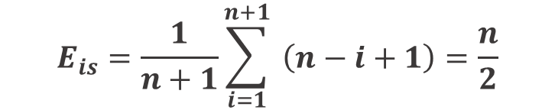
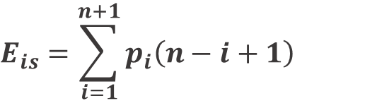
插入操作的时间复杂度分析
2.2 线性表的顺序表示和实现
A.
最好情况
A
插入位置在表尾
不需移动
T(n)=O(1)
B.
平均
表中i位置插入的概率为p_{i},移动次数的数学期望
B
$$E_{is}=\sum_{i=1}^{n+1}{p_{i}\left(n−i+1\right)}$$
若p_{i}相等，则
C.
最坏情况
C
$$E_{is}=\frac{1}{n+1}\sum_{i=1}^{n+1}{ \left(n−i+1\right)}=\frac{n}{2}$$
插入位置在表头
T(n)=O(n)

Slide 30
插入操作中更多需要关注的问题
2.2 线性表的顺序表示和实现
ListInsert_Sq()中缺乏对插入位置i的合法性判断
插入操作有可能造成越界
if (i < 1 || i > L.length+1) return ERROR；
if (L.length >= L.listsize) {// list length exceeding the list size, new assignment
newbase = (ElemType *)realloc(L.elem,
(L.listsize+LISTINCREMENT)*sizeof (ElemType));
if (!newbase) exit(OVERFLOW); // space assignment fail
L.elem = newbase; // new based address
L.listsize += LISTINCREMENT; // increase the storage
}

Slide 31
加入异常判断的插入操作
2.2 线性表的顺序表示和实现
Status ListInsert_Sq(SqList &L, int i, ElemType e){
if (i < 1 || i > L.length+1) return ERROR;
if (L.length >= L.listsize) {
newbase = (ElemType *)realloc(L.elem, (L.listsize+LISTINCREMENT)*sizeof(ElemType));
if (!newbase) exit(OVERFLOW); // space assignment fail
L.elem = newbase; // new based address
L.listsize += LISTINCREMENT; }// increase the storage
q = &(L.elem[i-1]); // q 指示插入位置
for (p = &(L.elem[L.length-1]); p >= q; --p)
*(p+1) = *p; // 插入位置及之后的元素右移
*q = e; // 插入e
++L.length; // 表长增1
return OK; }// ListInsert_Sq

Slide 32
删除操作的实现
2.2 线性表的顺序表示和实现
(a₀, …, a_{i-1}, a_{i}, a_{i+1} …, a_{n-1})
(a₀, …, a_{i-1}, a_{i+1}, …, a_{n-1})
删除元素时，
线性表的逻辑结构发生什么变化？
a₀ | a₁ | a₂ | … | a_{i-1} | a_{i} | a_{i+1} | … | a_{n}
a₀ | a₁ | a₂ | … | a_{i-1} | a_{i+1} | … | a_{n}
表的长度减1

Slide 33
删除操作的实现
2.2 线性表的顺序表示和实现
ListDelete_Sq(L, i=5, e)
删除操作实例
q=&L.elem[L.length-1]
62
17
23 | 75 | 41 | 38 | 54 | 62 | 17
p=&L.elem[i-1]; e=*p
p
*(p-1)=*p
p>q

Slide 34
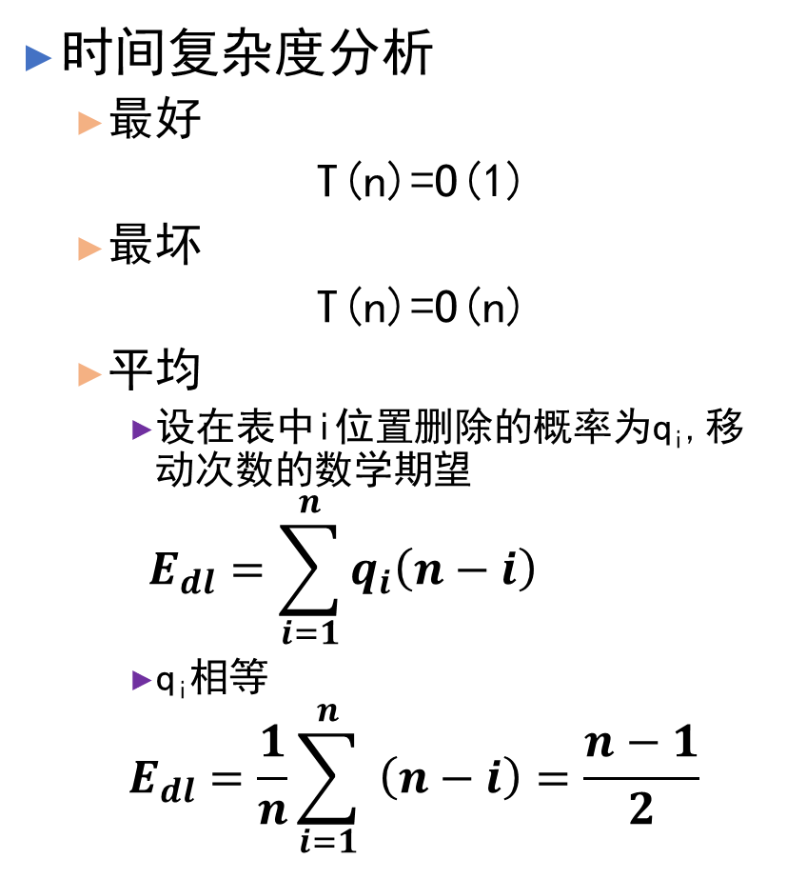
删除操作的实现
2.2 线性表的顺序表示和实现
Status ListDelete_Sq(SqList &L, int i, ElemType &e)
{
if ((i < 1) || (i > L.length)) return ERROR;
p = &(L.elem[i-1]); // p 为被删除元素的位置
e = *p; // 被删除元素的值赋给 e
q = L.elem+L.length-1; // 表尾元素的位置
for ( ++p; p <= q; ++p ) *(p-1) = *p;
// 被删除元素之后的元素左移
--L.length; // 表长减1
return OK;
} // ListDelete_Sq
时间复杂度分析
最好
T(n)=O(1)
最坏
T(n)=O(n)
平均
设在表中i位置删除的概率为q_{i},移动次数的数学期望
$$E_{dl}=\sum_{i=1}^{n}{q_{i}\left(n−i\right)}$$
q_{i}相等
$$E_{dl}=\frac{1}{n}\sum_{i=1}^{n}{ \left(n−i\right)}=\frac{n−1}{2}$$
T(n)=O(L.length)

Slide 35
顺序表的优点与缺点
2.2 线性表的顺序表示和实现
逻辑相邻，物理相邻
简单，易实现
可随机存取任一元素
存储空间使用紧凑
插入、删除操作需要移动大量的元素
预先分配空间需按最大空间分配，利用不充分
表容量难以扩充

Slide 36

警惕顺序表的访问越界
2.2 线性表的顺序表示和实现
C语言数组访问实例
int main(){
int i = 0;
int a[3] ;
for(; i<=3; i++){
a[i] = 0;
printf("hello world\n");
}
return 0;
}
输出

Slide 37
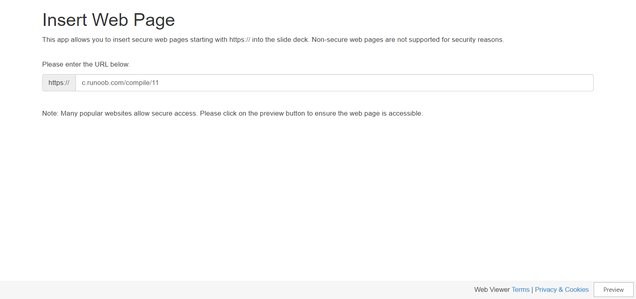
基本操作在顺序表中的实现
2.2 线性表的顺序表示和实现

Slide 38
基本操作在顺序表中的实现
2.2 线性表的顺序表示和实现
警惕顺序表的访问越界
为什么没报错？为什么陷入死循环？
int main(){
int i = 0;
int a[3] ;
for(; i<=3; i++){
a[i] = 0;
printf("hello world\n");
}
return 0;
}
注意：
a[3] 访问越界
C 语言中，除访问受限的内存，所有内存空间都可自由访问，因此只要a[3]的位置是可访问的就不会报错
a[3]的存储位置恰好是i的存储位置（不是一定的），因此a[i] = 0，即i=0

Slide 39
*高级编程语言中的顺序表数据类型
2.2 线性表的顺序表示和实现
基本类型
容器类
Array——各门语言都有
需要预知存储空间大小；
适合简单操作；
扩容麻烦
适合对性能有极致要求或底层软件的开发
ArrayList(Java)
Vector(C++)
lists, tuples(python)…
封装了各类数组操作；
支持动态扩容；
业务开发的首选

Slide 40
线性表的链式表示和实现
2.3
(linked list)

Slide 41
链表
2.3 线性表的链式表示和实现
用一组地址任意的存储单元(结点，nodes)存放线性表中的数据元素
结点的组成
存储数据的单元——数据域：data
记录链上的下一个结点地址的单元——指针域/链域：pointer/link
链表通过指针将一组零散的内存块串联在一起
通常称记录下个结点地址的指针为后继指针 next

Slide 42
链表
2.3 线性表的链式表示和实现
例
Headptr p=1016
1000 | li | NULL
… | …
1016 | zhao | 1036
… | …
1028 | sun | 1000
… | …
1036 | qian | 1028
Head ptr
1000-1003 | a[0]
1004-1007 | a[1]
1008-1011 | a[2]
 | …
1036-1039 | a[9]
ZHAO
QIAN
SUN
LI
NULL
顺序存储
链式存储

Slide 43
常见链表结构
2.3 线性表的链式表示和实现
01
01.单链表
Singly linked list
03.双向链表
链表
02
03
Doubly linked list
02.循环链表
Circularly linked list

Slide 44
结点和单链表的C语言描述
2.3 线性表的链式表示和实现
typedef struct LNode {
ElemType data; // 数据域
struct LNode *next; // 指针域
} LNode, *LinkList;
LinkList L； // L 为单链表的头指针
空链表：
L
 | ^
L
data | next
data | next
data | next
data | next
NULL
头指针
第一个结点
尾结点
空地址
带头结点的单链表：
L
 | next
data | next
data | next
NULL
增加一个虚拟结点：头结点
第一个结点

Slide 45
线性表基本操作在单链表上的实现
2.3 线性表的链式表示和实现
 | 操作名称 | 初始条件 | 操作结果 | 备注
基本操作 | GetElem( L, i, &e ) | L 已存在，且 1≤i≤LengthList(L) | e 返回L中第 i 个元素的值 | 求线性表中某个数据元素
 | ListInsert( &L, i, e ) | L 已存在，且1≤i≤LengthList(L)+1 | 在 L 中的第 i 个元素之前插入 新的元素 e，L 的长度增1 | 插入数据元素
 | ListDelete(&L, i, &e ) | L 已存在，且1≤i≤LengthList(L) | 删除 L 的第 i 个元素， e 返回其值，L 的长度减1 | 删除数据元素
 | ClearList( &L ) | L 已存在 | 将 L 重置为空表 | 线性表置空
综合 | CreateList(&L, n) | L 已存在 | L返回单链表的头指针 | 生成含 n 个数据元素的链表

Slide 46
获取数据元素
2.3 线性表的链式表示和实现
例
GetElem( L, i=3, &e )
L
21
18
30
75
42
56 | ^
p
j
1
2
p=L->next
3
p=p->next

Slide 47
获取数据元素
2.3 线性表的链式表示和实现
GetElem( L, i, &e )
{ // L是带头结点的链表的头指针，以 e 返回第 i 个元素
p = L->next; j = 1; //p指向第一个结点，j为计数器
while (p && j<i) { p = p->next; ++j; }
// 顺指针向后查找，直到 p 指向第 i 个元素或 p 为空
if ( !p || j>i )
return ERROR; // 第 i 个元素不存在
e = p->data; // 取得第 i 个元素
return OK;
} // GetElem_L
T(n)=O(n)

Slide 48
插入
2.3 线性表的链式表示和实现
例
ListInsert( &L, i=3, e=66 )
L
21
18
30
75
42 | ^
56 | ^
p
66
找到i-1位置
s
s->next=p->next
p->next=s

Slide 49

插入
2.3 线性表的链式表示和实现
Status ListInsert_L(LinkList L, int i, ElemType e)
{ // L 指向带头结点的单链表，本算法在链表中第i 个结点之前插入新的元素 e
p = L; j = 0;
while (p && j < i-1)
{ p = p->next; ++j; } // 寻找第 i-1 个结点
if (!p || j > i-1)
return ERROR; // i 大于表长或者小于1
s=(LinkList)malloc(sizeof(LNode));
s->data = e;
s->next = p->next; p->next = s; // 插入
return OK;
} // LinstInsert_L
能否改为 p=L->next;
No
若i=1会怎样？
T(n)=O(n)

Slide 50
思考题
2.3 线性表的链式表示和实现
如果单链表没有头结点，插入算法还和前面一样吗？
任务
加入头结点有什么好处？
为无头结点的单链设计表插入算法

Slide 51
删除
2.3 线性表的链式表示和实现
例
ListDelete (&L, i=3, &e)
L
21
18
30
75
42 | ^
56 | ^
p
q
找到i-1位置
q=p->next;
p->next=q->next;
e=q->data;
free(q);

Slide 52
删除
2.3 线性表的链式表示和实现
Status ListDelete_L(LinkList L, int i, ElemType &e)
{ // 删除以 L 为头指针(带头结点)的单链表中第 i 个结点
p = L; j = 0;
while (p->next && j < i-1) { p = p->next; ++j; }
// 寻找第 i 个结点，并令 p 指向其前趋
if (!(p->next) || j > i-1)
return ERROR; // 删除位置不合理
q = p->next; p->next = q->next; // 删除并释放结点
e = q->data; free(q);
return OK;
} // ListDelete_L
能改成与插入一样吗？
No
若L为空表会怎样？
T(n)=O(n)

Slide 53
置空表
2.3 线性表的链式表示和实现
void ClearList(&L)
{ // 将单链表重新置为一个空表
while (L->next) {
p=L->next;
L->next=p->next;
free(p) ;
}
} // ClearList
L
^
21
18
30 | ^
p
T(n)=O(n)

Slide 54
创建单链表
2.3 线性表的链式表示和实现
p
两种方法
头插法
尾插法
创建过程=结点“逐个插入” 的过程
创建空表
新建结点并插入
p->next=L->next;
L->next=p;
算法简单
结点顺序与输入顺序相反
L
a₁
^
^
p
a₂
r
p
r
创建空表并设置尾指针
r= L;
新建结点并插入
r->next=p;
r=p;
需要增加尾指针
L
a₁
^
p
a₂
r

Slide 55
头插法建表
2.3 线性表的链式表示和实现
linklist createlist_f( )
{ char ch;
linklist L=(linklist)malloc(sizeof(listnode));
listnode *p;
L->next=NULL;
while((ch=getchar( ))!='\n')
{ p=(listnode*)malloc(sizeof(listnode));
p–>data=ch; p->next=L->next; L->next=p;
}
return(L);
}
T(n)=O(n)

Slide 56
尾插法建表
2.3 线性表的链式表示和实现
linklist createlist_f( )
{ char ch;
linklist L=(linklist)malloc(sizeof(listnode));
listnode *p，*r;
r=L;
while((ch=getchar( ))!='\n')
{ p=(listnode*)malloc(sizeof(listnode));
p–>data=ch; r–>next=p; r=p;
}
r–>next=NULL;
return(L);
}
T(n)=O(n)

Slide 57
单链表应用例1
2.3 线性表的链式表示和实现
任务：删除单链表中“多余”的数据元素，即使得操作之后的单链表中所有元素的值都不相同
新建一个链表（注：不需要额外空间）
顺序考察原链表中每一个结点的数据元素，在"新表"中进行查找
若找到了，则删掉该结点
若没找到，则插入到新表中
L
21
18
21
75
42
56 | ^
^
^
p
p
succ
p
succ
p
succ
succ

Slide 58
单链表应用例1
2.3 线性表的链式表示和实现
void purge_L(LinkList &L )
{
p = L->next; L->next = NULL; // 设新表为空表 while ( p ) // 考察原表中每个元素 { succ = p->next; // 记下p 的后继 q = L->next; // q 指向新表的第一个 while( q && p->data!=q->data )
q = q->next; // 在新表中查询是否存在和p->data相同的元素
if ( !q ) // 将结点 *p 插入到新的表中 { p->next = L->next; L->next = p; } else free( p); // 释放结点 *p p = succ; } // for
} // purge_L
T(n)=O(n²)

Slide 59
单链表应用例2
2.3 线性表的链式表示和实现
任务：合并两个有序表
与顺序表不同，不需要额外空间
A和B分别为两个有序链表
合并A和B,使合并后的表依然有序
前面用顺序表实现过该算法

Slide 60
单链表应用例2
2.3 线性表的链式表示和实现
void MergeList_L(LinkList &La, LinkList &Lb, LinkList &Lc)
{ pa = La->next; pb = Lb->next; Lc = pc = La; // 用La的头结点作为Lc的头结点
while (pa && pb) { if (pa->data <= pb->data) { pc->next = pa; pc = pa;
pa = pa->next; } // if
else
{ pc->next = pb;
pc = pb;
pb = pb->next;
} // else
} // while
pc->next = pa ? pa : pb; // 插入剩余段
free(Lb); // 释放Lb的头结点
} // MergeList_L
T(n)=O (ListLength(La)+ListLength(Lb))

Slide 61
常见链表结构
2.3 线性表的链式表示和实现
01
01.单链表
Singly linked list
03.双向链表
链表
02
03
Doubly linked list
02.循环链表
Circularly linked list

Slide 62
循环链表
2.3 线性表的链式表示和实现
最后一个结点的指针又指回第一个结点的链表
可用尾指针代替头指针
尾指针更便于操作&a₁=Rear->next->next
&a_{n} =Rear
Rear
Head
a₁
…
a_{n}
Head
循环链表中没有NULL指针
终止条件判断
p==head/rear
空循环链表：
Rear

Slide 63
循环链表应用例
2.3 线性表的链式表示和实现
p=ra->next
ra
任务：连接两个线性表
线性表A=(a₁,a₂,…,a_{n})
线性表B=(b₁,b₂,…,b_{m})
Connect(A,B)得到(a₁,a₂,…,a_{n},b₁,b₂,…,b_{m})
a₁
…
a_{n}
ra->next=(rb->next)->next
rb
free(rb->next)
b₁
…
b_{m}
rb-next=p

Slide 64
循环链表应用例——连接两个线性表
2.3 线性表的链式表示和实现
linklist connect(linklist &ra，linklist &rb)
{
p=ra—>next;
ra—>next=(rb—>next)—>next;
free(rb—>next);
rb—>next=p;
}
T(n)=O(1)

Slide 65
常见链表结构
2.3 线性表的链式表示和实现
01
01.单链表
Singly linked list
03.双向链表
链表
02
03
Doubly linked list
02.循环链表
Circularly linked list

Slide 66
双向链表
2.3 线性表的链式表示和实现
每个结点里有前趋和后继两个方向的指针
typedef struct DuLNode
{ ElemType data; // 数据域
struct DuLNode *prior; // 前趋
struct DuLNode *next; // 后继
} DuLNode, *DuLinkList;
 | len
 | a₁
 | …
 | a_{n} | ^
h
r

Slide 67
双向循环链表
2.3 线性表的链式表示和实现
空表：
 | len
 | a₁
 | …
 | a_{n}
h
r
双向链表具有对称结构：
(p—>prior)—>next=p=(p—>next)—>prior

Slide 68
双向链表的操作特点
2.3 线性表的链式表示和实现
查询
插入
删除
同样需要从头开始
但可以进行两个方向的查询
需同时修改两个方向的指针
需同时修改两个方向的指针

Slide 69
双向链表的插入
2.3 线性表的链式表示和实现
p
s->next = p->next;
p->next=s;
(s->next)->prior=s;
s->prior=p;
 | a_{i-1}
 | a_{i}
 | e
s

Slide 70
双向链表的删除
2.3 线性表的链式表示和实现
(p–>prior)–>next=p–>next;
p–>next–>prior=p–>prior;
free(p);
p
 | a_{i-1}
 | a_{i}
 | a_{i+1}

Slide 71
一元多项式的表示及相加
2.4
(Polynomial of one indeterminate)

Slide 72
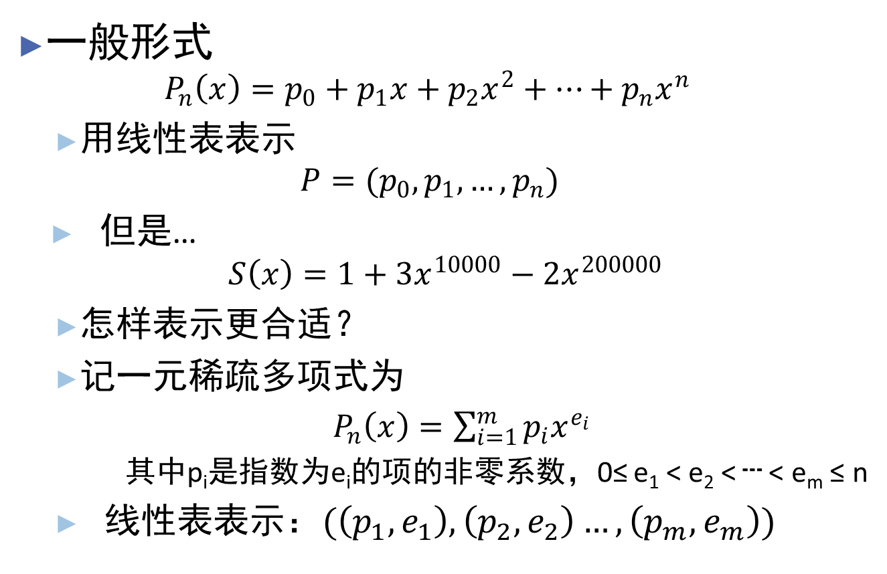
一元多项式的表示
2.4 一元多项式的表示及相加
一般形式
$$P_{n}\left(x\right)=p_{0}+p_{1}x+p_{2}x^{2}+…+p_{n}x^{n}$$
用线性表表示
$$P=(p_{0}, p_{1}, …, p_{n})$$
但是…
$$S\left(x\right)=1+3x^{10000}−2x^{200000}$$
怎样表示更合适？
记一元稀疏多项式为
$P_{n}\left(x\right)=\sum_{i=1}^{m}{p_{i}x^{e_{i}}}$
其中p_{i}是指数为e_{i}的项的非零系数，0≤ e₁ < e₂ < ┄ < e_{m} ≤ n
线性表表示：$(\left(p_{1},e_{1}\right),\left(p_{2},e_{2}\right)…,\left(p_{m},e_{m}\right))$
例
P₉₉₉(x) = 7x³ - 2x¹² - 8x⁹⁹⁹
( (7, 3), (-2, 12), (-8, 999) )

Slide 73
一元多项式ADT
2.4 一元多项式的表示及相加
数据对象
 | D＝{ a_{i} | a_{i} ∈TermSet, a_{i}=(p_{i},e_{i}) , i=0,1,...,m-1 }
数据关系
 | R₁＝{ <a_{i-1}, a_{i} >|a_{i-1}, a_{i}∈D, e_{i-1}<e_{i}}
基本操作
 | CreatPolyn ( &P, m ) | PrintPolyn ( &P ) | AddPolyn ( &Pa, &Pb )
基本操作 | 操作结果：输入 m 项系数和指数，建立一元多项式 P | 初始条件：P 已存在 操作结果：打印输出 P | 初始条件： Pa 和 Pb 已存在 操作结果：Pa = Pa＋Pb，并销毁 Pb
 | DestroyPolyn ( &P ) | PolynLength( P ) | SubtractPolyn ( &Pa, &Pb )
 | 初始条件： P 已存在 操作结果：销毁P | 初始条件： P 已存在 操作结果：返回 P 中项数 | 初始条件： Pa 和 Pb 已存在 操作结果：Pa = Pa-Pb，并销毁 Pb

Slide 74
一元多项式的实现
2.4 一元多项式的表示及相加
用带头结点的有序链表表示多项式
typedef OrderedLinkList polynomial;
typedef struct { // 项的表示
float coef; // 系数
int exp; // 指数
} term, ElemType;
struct poly //非零项结点的C语言描述
{ int exp; /*指数为正整数*/
double coef; /*系数为双精度型*/
struct poly *next; /*指针域*/
}

Slide 75
一元多项式相加运算规则
2.4 一元多项式的表示及相加
qa
qb
A(x)
B(x)
…
(a_{i},e_{i})
…
(b_{j},e_{j})
qa->exp＜qb->exp
保留qa结点，qa后移
qa->exp＞qb->exp
三种情况
将qb结点插入到qa前，qb后移
qa->exp=qb->exp
将两个结点中的系数相加
和不为零，修改qa的系数值，释放qb；
和为零，从A(x)的链表中删除相应结点，释放qa，qb

Slide 76
多项式相加算法
2.4 一元多项式的表示及相加
else //相加为零
{r->next=qa->next;
s=qa; qa=qa->next; free(s);
s=qb; qb=qb->next; free(s);}}
else if( qa->exp<qb->exp )
//Ah的指数值小
{r=qa; qa=qa->next;}
else {//Bh的指数值小
r->next=qb; r=qb;
qb=qb->next; r->next=qa}
}
if (qa==NULL) r->next=qb;
/*链接多项式中的剩余结点*/
return (Ch);
}
struct poly *add_poly(struct poly *Ah, struct poly *Bh)
{ struct poly *qa,*qb,*s,*r,*Ch;
qa=Ah->next; qb=Bh->next;
/*qa和qb分别指向两个链表第一个结点*/
r= Ch=Ah; /*将链表Ah作为相加后的和链表*/
while(qa!=NULL&&qb!=NULL) /*两链表均非空*/
{ if (qa->exp==qb->exp) /*两者指数值相等*/
{ x=qa->coef+qb->coef;
if( x!=0 )
{ qa->coef=x; r->next=qa; r=qa;
s=qb; qb=qb->next; qa=qa->next; free(s);
} /*相加后系数不为零时*/

Slide 77
关于链表的注意事项
2.4 一元多项式的表示及相加
p
L
理解指针/引用的含义
Java、Python等没有指针的概念，代之以“引用”
指针/引用=对象的内存地址
警惕指针丢失和内存泄漏
例：将c插入a,b间
插入结点时，要注意操作的顺序
删除链表结点时，要记得手动释放内存空间
利用头结点简化操作
留意边界条件处理
a
b
c
插入代码：
p->next = x;
x->next = p->next;
x
链表为空时
链表只包含一个结点时
链表只包含两个结点时
处理头结点和尾结点时

Slide 78
知识点汇总
小结
线性表
逻辑结构
基本操作
物理结构
顺序表
链表
定义
基本操作的实现
单链表
双向链表
循环链表
静态链表
定义
基本操作的实现

Slide 79
作业
线性表
要求
编程语言不限
要求使用leetcode(https://leetcode-cn.com/)平台完成练习，并在线上系统中提交运行结果截图
从以下题目中选择2-3个编程实现
单链表反转(206)
链表中环的检测(141)
两个有序的链表合并(21)
删除链表倒数第 n 个结点(19)
求链表的中间结点(876)

Slide 80
扩展练习
线性表
缓存是一种提高数据读取性能的技术
常见的 CPU 缓存、数据库缓存、浏览器缓存…
缓存大小有限，当用满时，哪些数据应该被清理出去，哪些数据应该被保留？
缓存淘汰策略
常见的策略
先进先出策略 FIFO（First In，First Out）
最少使 用策略 LFU（Least Frequently Used）
最近最少使用策略 LRU（Least Recently Used）
练习：用链表实现 LRU 缓存淘汰策略

Slide 81
扩展练习
线性表
提示
使用有序单链表
越靠近链表尾部的结点是越早之前访问的
当有一个新的数据被访问时，从头开始遍历链表
如果数据已在缓存链表，找到该结点，并将其从原来的位置删除，插入到链表的头部
如果数据没有在缓存链表中，分为两种情况
如果缓存未满，则将此结点直接插入到链表的头部
如果缓存已满，则链表尾结点删除，将新的数据结点插入链表的头部

